Slide 1



投籃機-單元三
設計：胡敬依、陳願慈、江涵溱、蘇佳伶
指導：許衷源
Notes:
PPT模板參考網址:https://ibaotu.com/ppt/

Slide 2
目錄
01.TM1637顯示器介紹
02.TM1637接線
03.TM1637模組下載
04.得分顯示程式
05.倒數30秒計時程式
06.0秒顯示分數程式
07.倒數10秒計時程式
08.倒數10秒聲音程式

Slide 3

想想看
要如何在計分板中顯示得分?

Slide 4
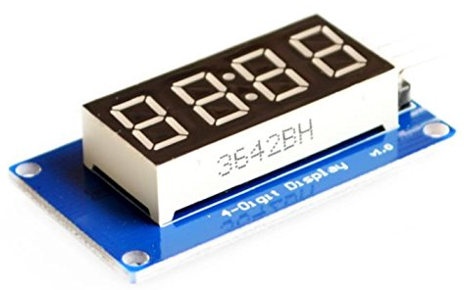
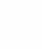
TM1637顯示器介紹
TM1637 七段顯示器常見於時鐘、電子計時器、碼表、計算機...等電子產品，對應的積木屬於 micro:bit 的擴展模組，可以控制七段顯示器顯示 4 個單色的數字 ( 十進位和十六進位 )。
Notes:
圖片參考網址:https://www.google.com/url?sa=i&url=https%3A%2F%2Fwww.taiwansensor.com.tw%2Fproduct%2F4%25E4%25BD%258D%25E5%2585%2583%25E6%2595%25B8%25E7%25A2%25BC%25E7%25AE%25A1%25E9%25A1%25AF%25E7%25A4%25BA%25E6%25A8%25A1%25E7%25B5%2584-led%25E4%25BA%25AE%25E5%25BA%25A6%25E5%258F%25AF%25E8%25AA%25BF-%25E5%25B8%25B6%25E6%2599%2582%25E9%2590%2598%25E9%25BB%259E-tm1637%25E9%25A9%2585%25E5%258B%2595%2F&psig=AOvVaw3FoIWMhKfBfNIBwBrWMTaK&ust=1642495574111000&source=images&cd=vfe&ved=0CAsQjRxqFwoTCLDX_P2yuPUCFQAAAAAdAAAAABAG
介紹文參考網址:https://steam.oxxostudio.tw/category/microbit/sensor/tm1637.html

Slide 5
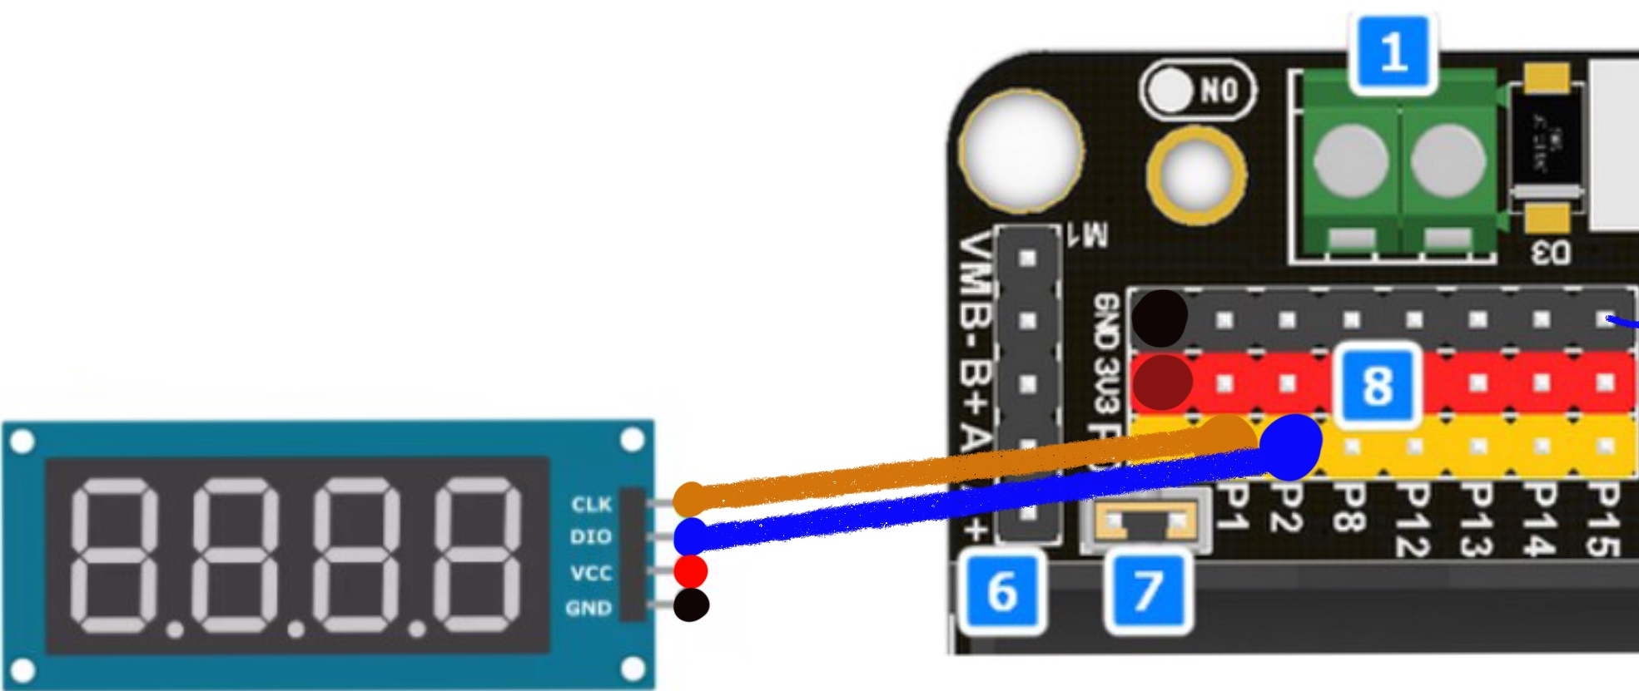
TM1637顯示器-接線1
P1 : CLK
P2 : DIO
3V3 : VCC
GND : GND
Notes:
圖片參考網址:https://www.google.com/url?sa=i&url=https%3A%2F%2Fwww.taiwansensor.com.tw%2Fproduct%2F4%25E4%25BD%258D%25E5%2585%2583%25E6%2595%25B8%25E7%25A2%25BC%25E7%25AE%25A1%25E9%25A1%25AF%25E7%25A4%25BA%25E6%25A8%25A1%25E7%25B5%2584-led%25E4%25BA%25AE%25E5%25BA%25A6%25E5%258F%25AF%25E8%25AA%25BF-%25E5%25B8%25B6%25E6%2599%2582%25E9%2590%2598%25E9%25BB%259E-tm1637%25E9%25A9%2585%25E5%258B%2595%2F&psig=AOvVaw3FoIWMhKfBfNIBwBrWMTaK&ust=1642495574111000&source=images&cd=vfe&ved=0CAsQjRxqFwoTCLDX_P2yuPUCFQAAAAAdAAAAABAG
介紹文參考網址:https://steam.oxxostudio.tw/category/microbit/sensor/tm1637.html

Slide 6
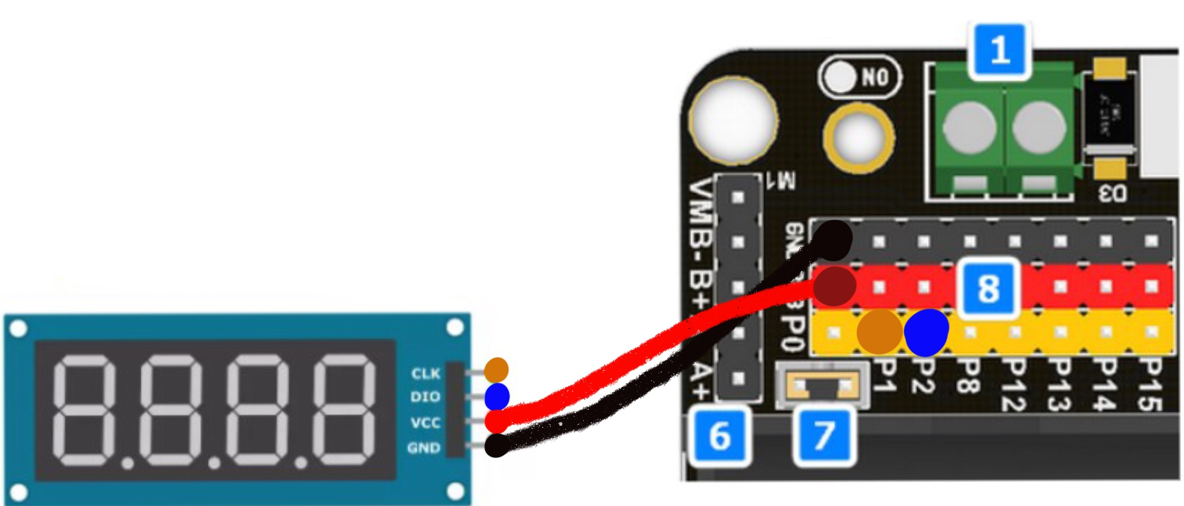
TM1637顯示器-接線2
P1 : CLK
P2 : DIO
3V3 : VCC
GND : GND
Notes:
圖片參考網址:https://www.google.com/url?sa=i&url=https%3A%2F%2Fwww.taiwansensor.com.tw%2Fproduct%2F4%25E4%25BD%258D%25E5%2585%2583%25E6%2595%25B8%25E7%25A2%25BC%25E7%25AE%25A1%25E9%25A1%25AF%25E7%25A4%25BA%25E6%25A8%25A1%25E7%25B5%2584-led%25E4%25BA%25AE%25E5%25BA%25A6%25E5%258F%25AF%25E8%25AA%25BF-%25E5%25B8%25B6%25E6%2599%2582%25E9%2590%2598%25E9%25BB%259E-tm1637%25E9%25A9%2585%25E5%258B%2595%2F&psig=AOvVaw3FoIWMhKfBfNIBwBrWMTaK&ust=1642495574111000&source=images&cd=vfe&ved=0CAsQjRxqFwoTCLDX_P2yuPUCFQAAAAAdAAAAABAG
介紹文參考網址:https://steam.oxxostudio.tw/category/microbit/sensor/tm1637.html

Slide 7
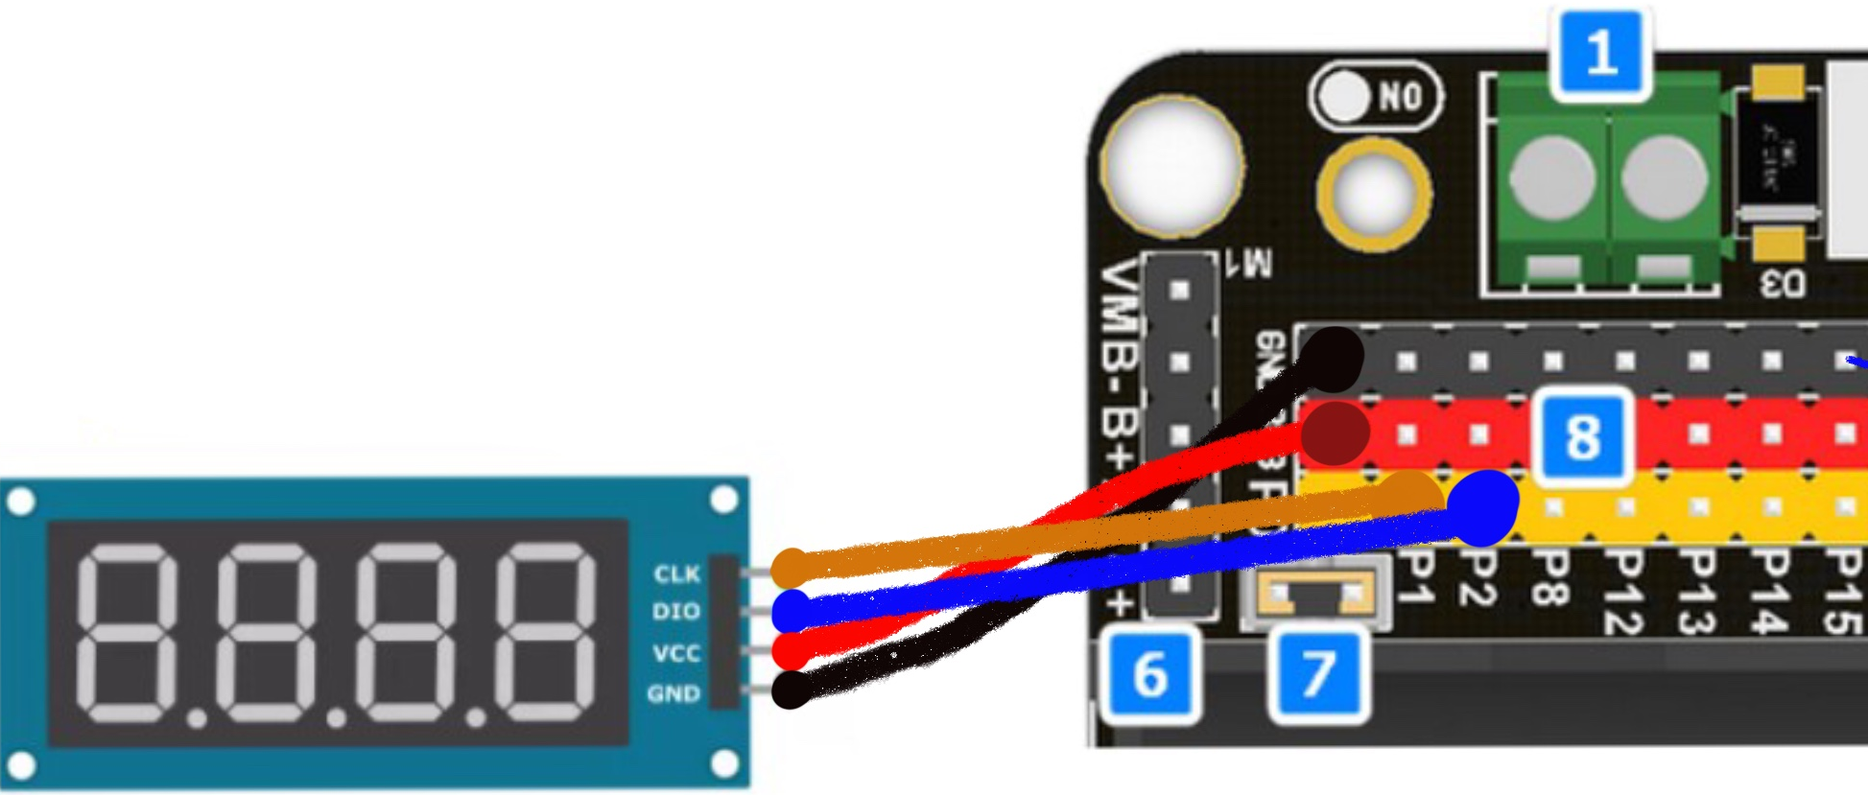
TM1637顯示器-接線3
P1 : CLK
P2 : DIO
3V3 : VCC
GND : GND
Notes:
圖片參考網址:https://www.google.com/url?sa=i&url=https%3A%2F%2Fwww.taiwansensor.com.tw%2Fproduct%2F4%25E4%25BD%258D%25E5%2585%2583%25E6%2595%25B8%25E7%25A2%25BC%25E7%25AE%25A1%25E9%25A1%25AF%25E7%25A4%25BA%25E6%25A8%25A1%25E7%25B5%2584-led%25E4%25BA%25AE%25E5%25BA%25A6%25E5%258F%25AF%25E8%25AA%25BF-%25E5%25B8%25B6%25E6%2599%2582%25E9%2590%2598%25E9%25BB%259E-tm1637%25E9%25A9%2585%25E5%258B%2595%2F&psig=AOvVaw3FoIWMhKfBfNIBwBrWMTaK&ust=1642495574111000&source=images&cd=vfe&ved=0CAsQjRxqFwoTCLDX_P2yuPUCFQAAAAAdAAAAABAG
介紹文參考網址:https://steam.oxxostudio.tw/category/microbit/sensor/tm1637.html

Slide 8
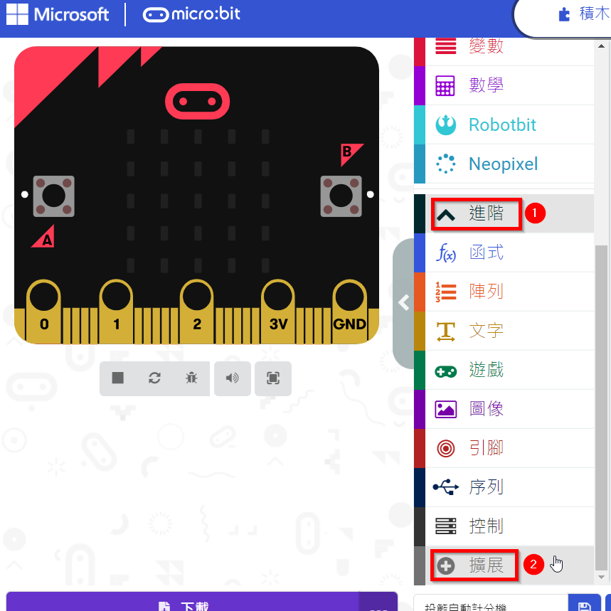
TM1637顯示器程式
1.點選"進階"。
2.點選"擴展"。

Slide 9
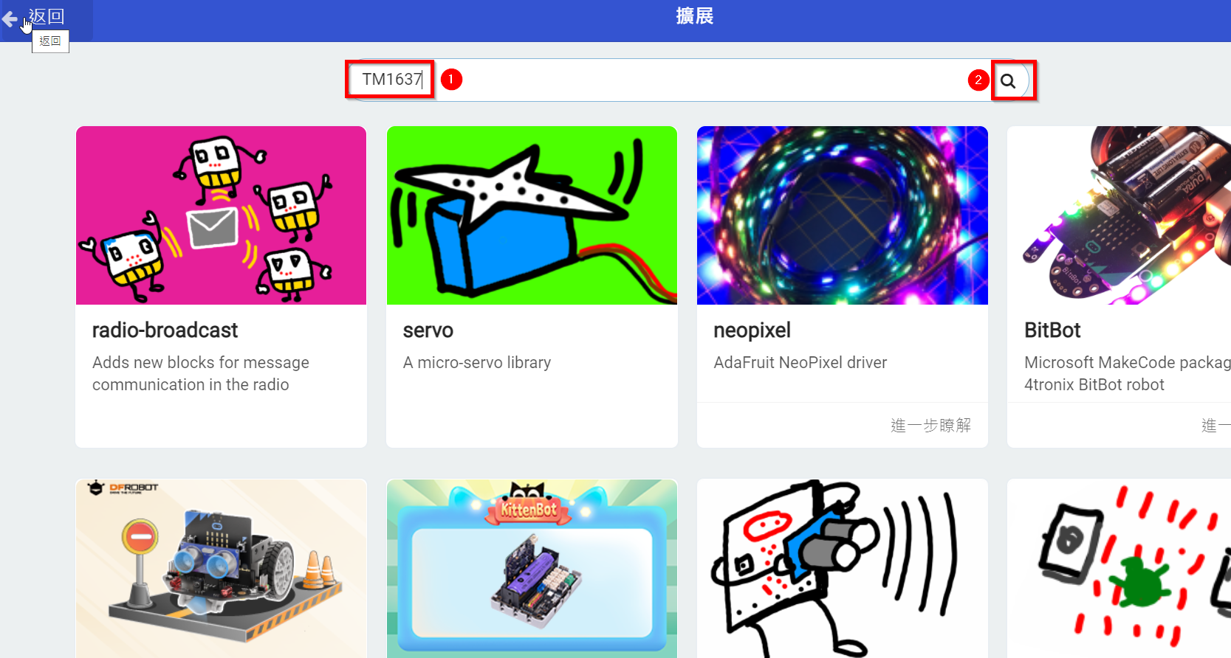
TM1637顯示器程式
1.輸入"TM1673"。
2.點選"搜尋"。

Slide 10
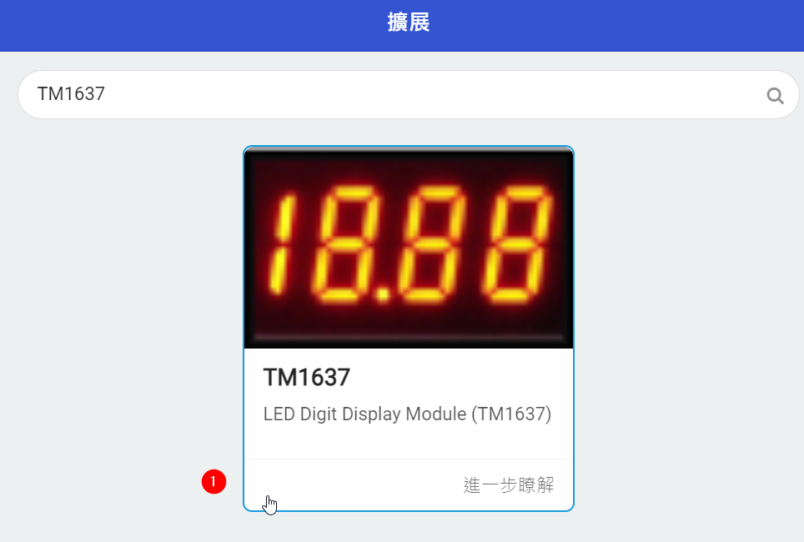
TM1637顯示器程式
1.點選"TM1637"的模組。

Slide 11
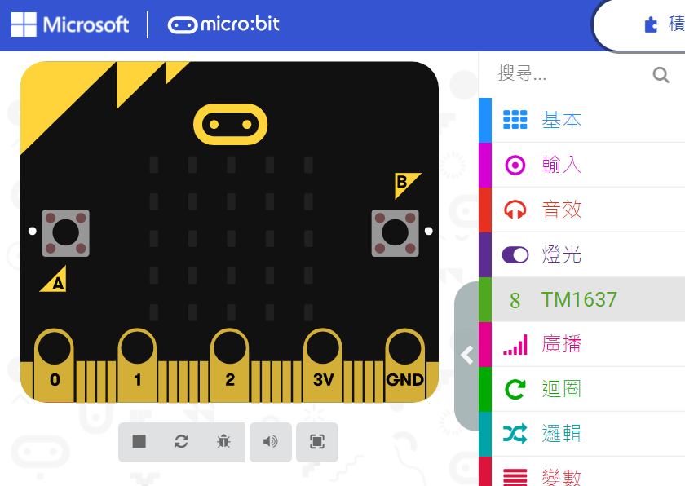
TM1637顯示器程式
1.會看見有TM1637
(即可編寫程式)。

Slide 12
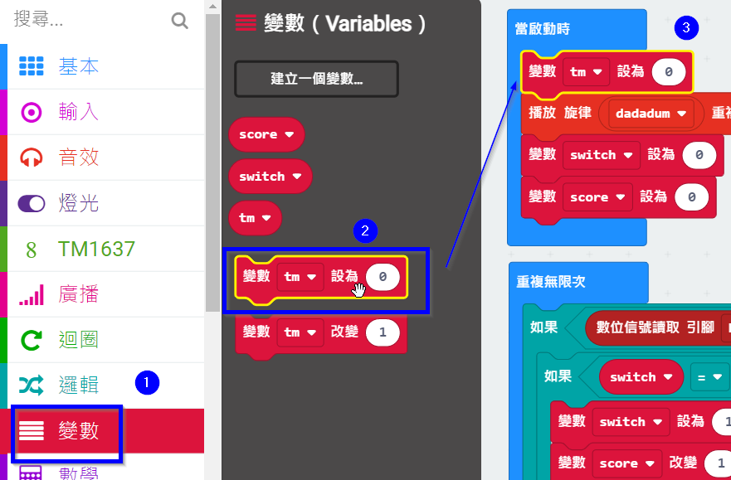
TM1637顯示器程式
1.點選重複無限次中的積木
模組，按滑鼠右鍵。
2.點選"刪除積木"。

Slide 13
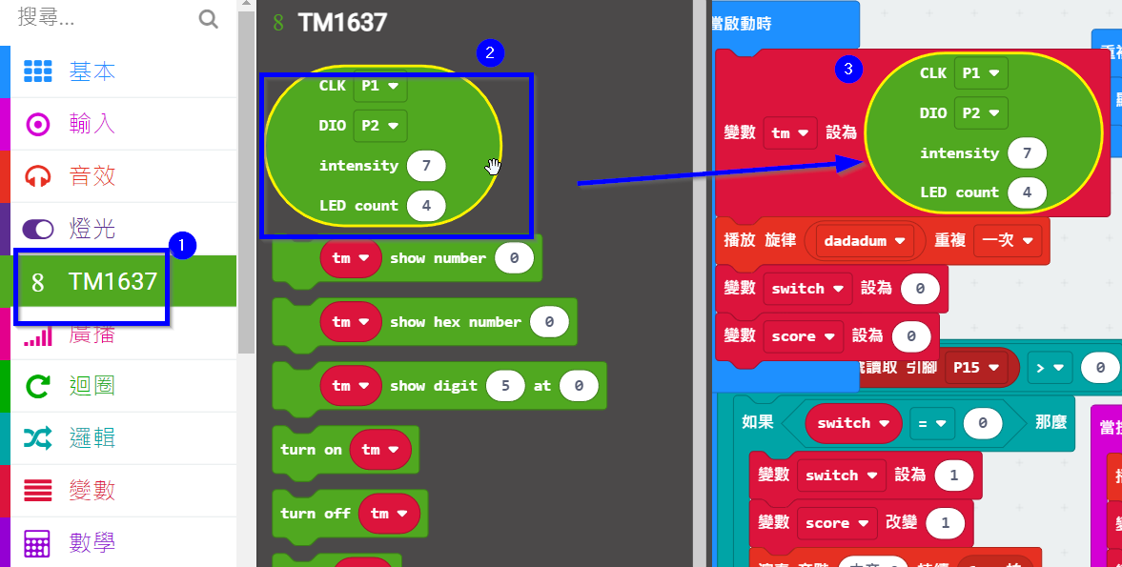
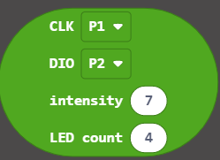
TM1637顯示器程式
1.點選"TM1637"。
2.點選
將TM1637 七段顯示器的初始化。需要設定 CLK、DIO 引腳，以及 intensity ( 亮度 ) 和 LED count ( 顯示的數字數量 )。
3.拖曳至"變數 tm 設為"中。

Slide 14
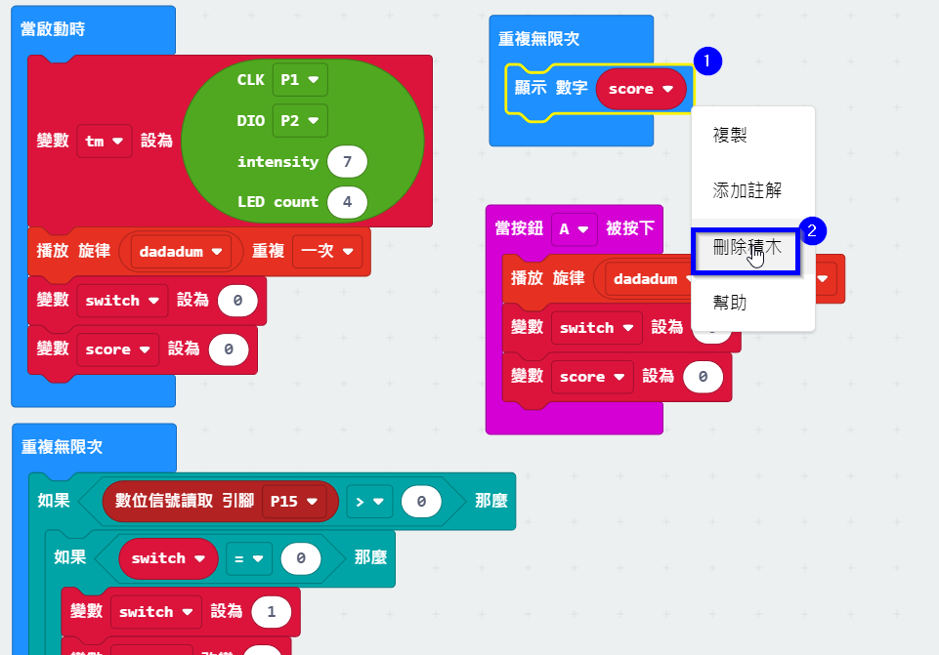
TM1637顯示器程式
1.點選重複無限次中的積木
模組，按滑鼠右鍵。
2.點選"刪除積木"。

Slide 15
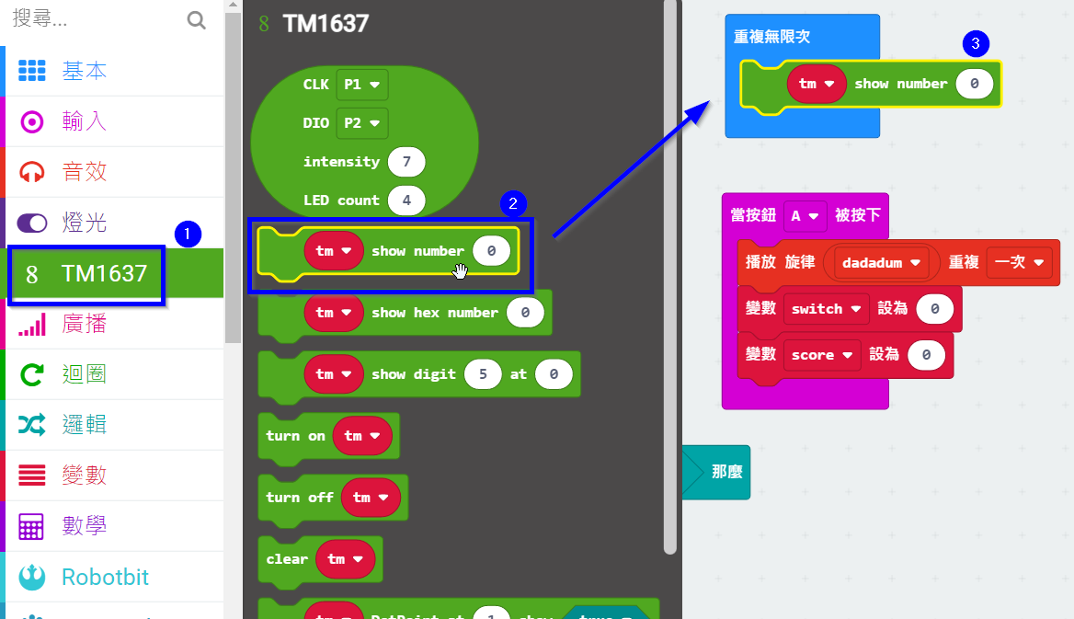
TM1637顯示器程式
1.點選"TM1637"。
2.拖曳"tm show number 0 "。
3.拖曳至"重複無限次"中。

Slide 16
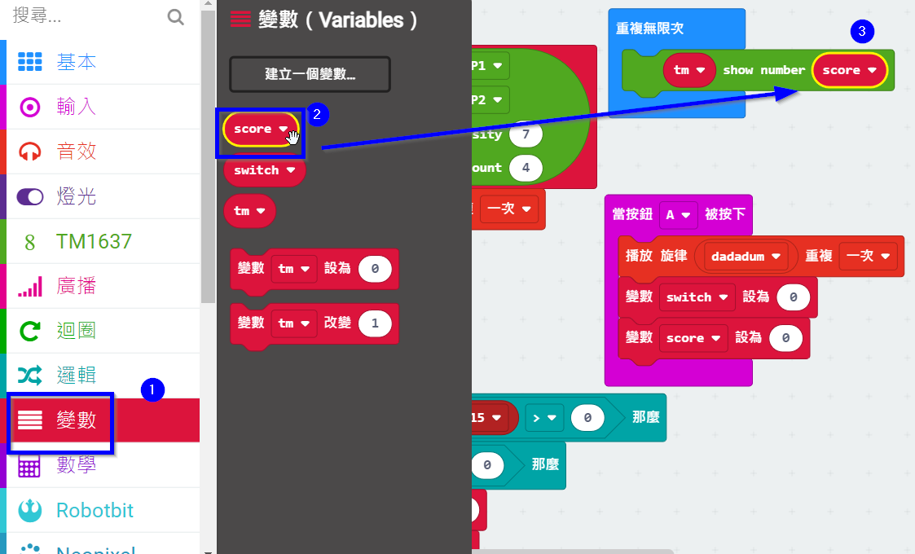
TM1637顯示器程式
1.點選"變數"。
2.拖曳"score"。
3.拖曳至" show number 0 "
後面。

Slide 17

動手操作看看
用手去按壓微動開關後，
看看得分是否會顯示在顯示器上?
Notes:
添加照片(按壓、未按壓)

Slide 18
想想看
倒數計時30秒，
並在TM1637顯示器上倒數，
到0秒時，會顯示得到的分數，
程式應如何編輯?

Slide 19
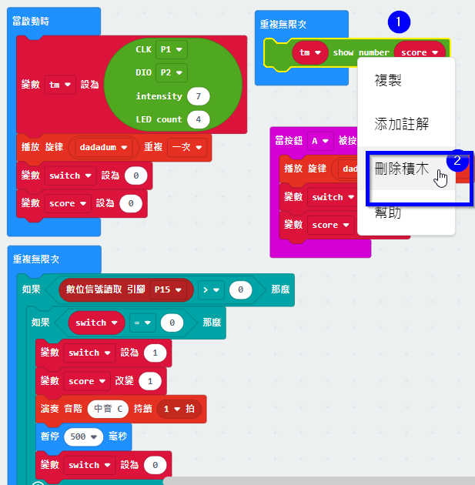
倒數計時30秒程式
1.點選"滑鼠右鍵"。
2.點選"刪除積木"。

Slide 20
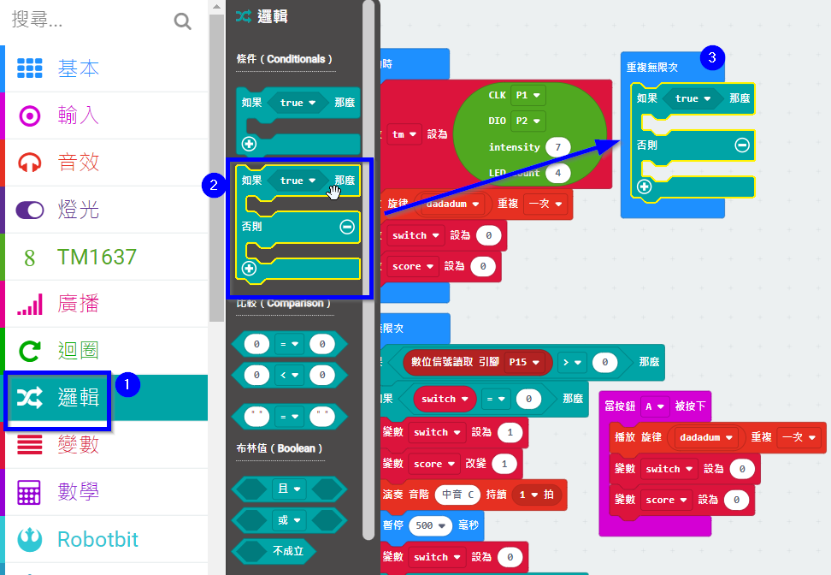
倒數計時30秒程式
1.點選"邏輯"。
2.拖曳"如果...那麼...否則..."。
3.拖曳至"重複無限次 "中。

Slide 21
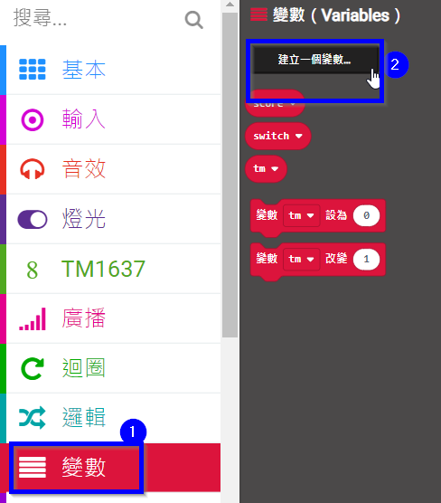
倒數計時30秒程式
1.點選"變數"。
2.點選"建立一個變數"。

Slide 22
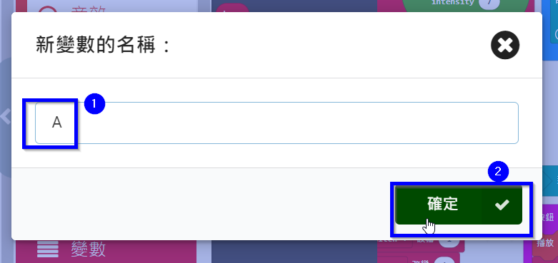
倒數計時30秒程式
1.輸入"A"變數。
2.點選"確定"。

Slide 23
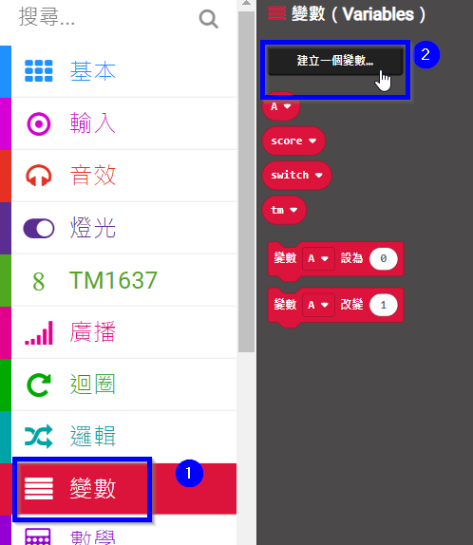
倒數計時30秒程式
1.點選"變數"。
2.點選"建立一個變數"。

Slide 24
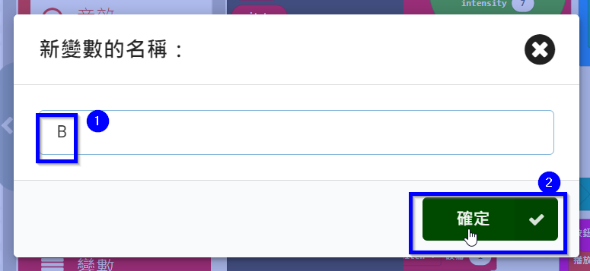
倒數計時30秒程式
1.輸入"B"變數。
2.點選"確定"。

Slide 25
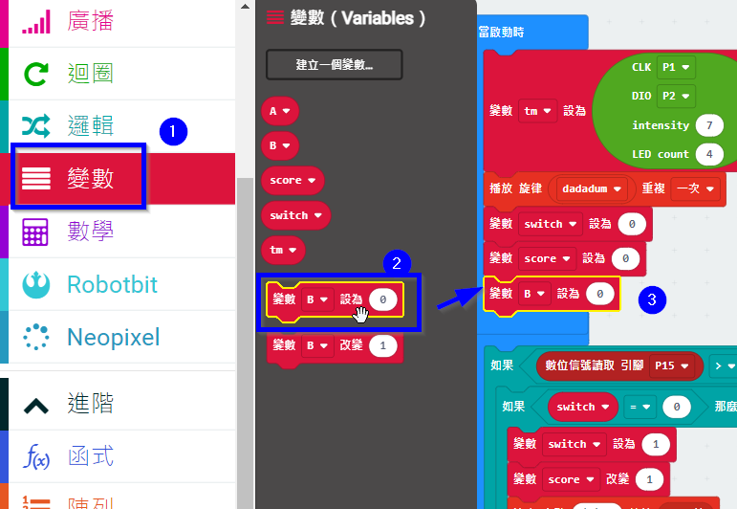
倒數計時30秒程式
1.點選"變數"。
2.拖曳"變數 B 設為 0 "。
3.拖曳至" 當啟動時 "的最底下。

Slide 26
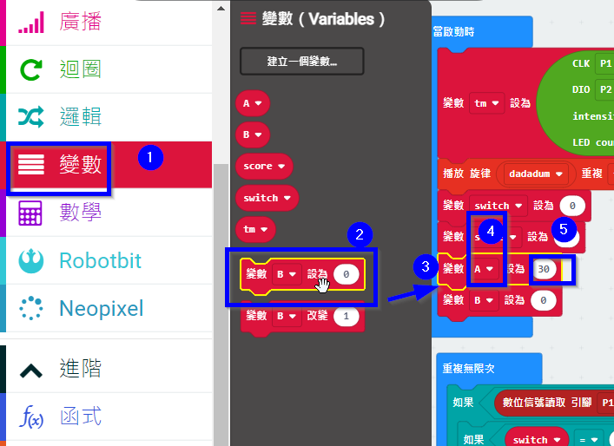
倒數計時30秒程式
1.點選"變數"。
2.拖曳"變數 B 設為 0 "。
3.拖曳至"變數 B 設為 0 "前。
4.將變數B改為變數"A"。
5.設為"30"。

Slide 27
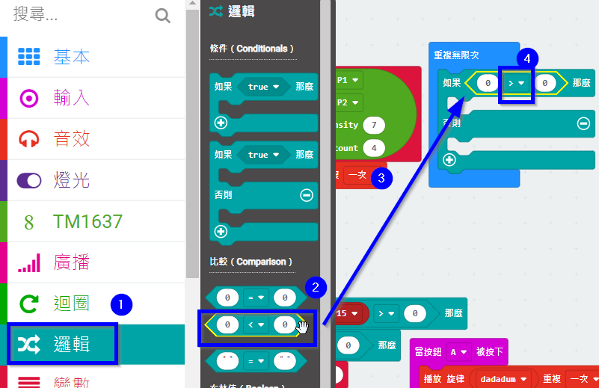
倒數計時30秒程式
1.點選"邏輯"。
2.拖曳" 0 < 0 "。
3.拖曳至" 重複無限次 "中。
4.改為" > "。

Slide 28
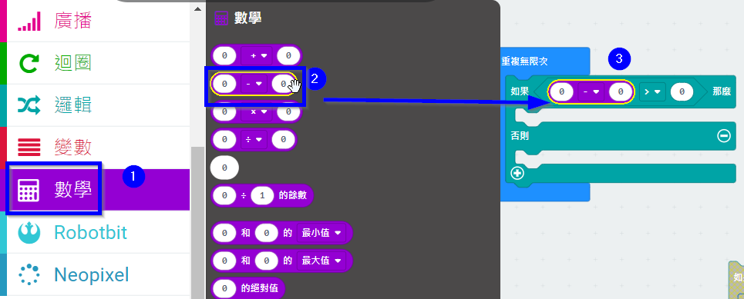
倒數計時30秒程式
1.點選"數學"。
2.拖曳" 0 - 0 "。
3.拖曳至" 如果... "後面。

Slide 29
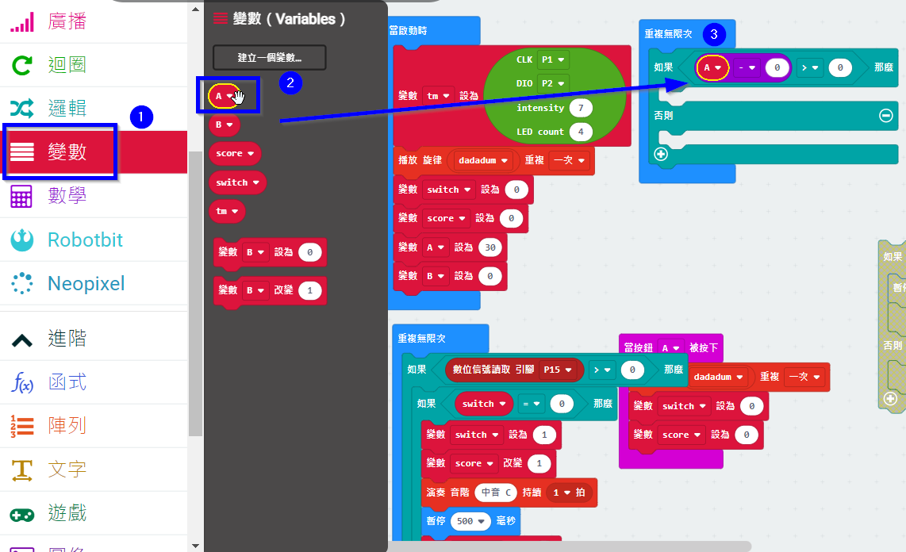
倒數計時30秒程式
1.點選"變數"。
2.拖曳"A"。
3.拖曳至" 0 - 0 "前。

Slide 30
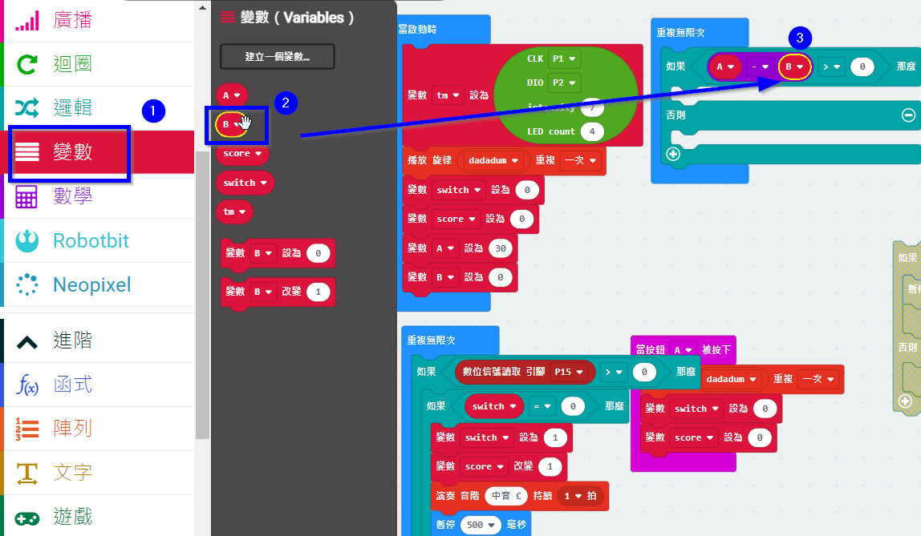
倒數計時30秒程式
1.點選"變數"。
2.拖曳"B"。
3.拖曳至" 0 - 0 "後。

Slide 31
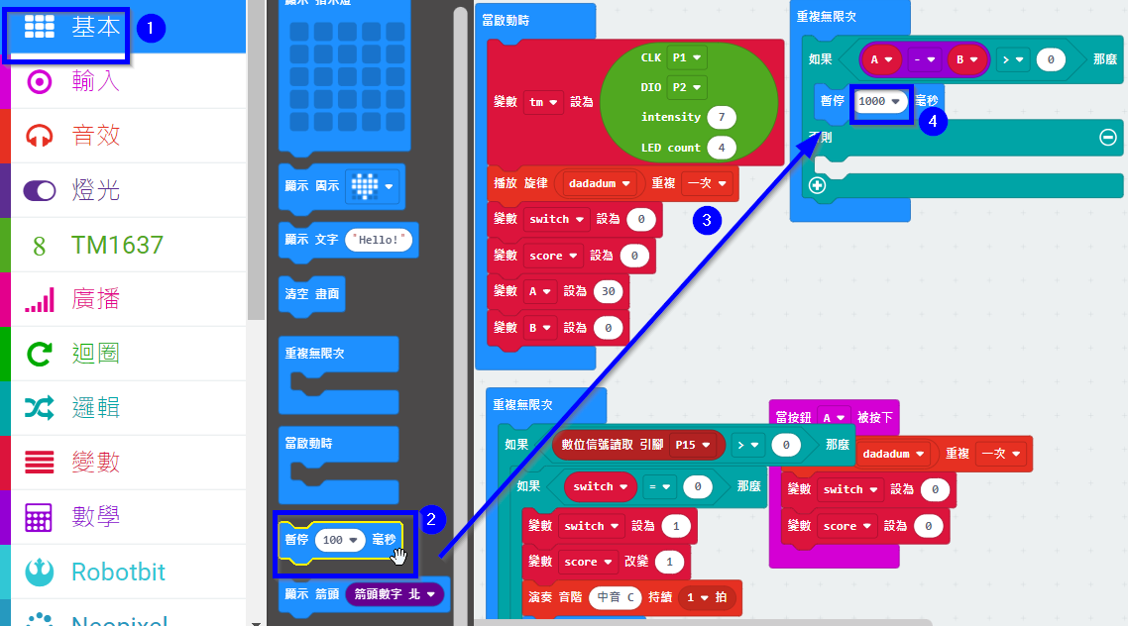
倒數計時30秒程式
1.點選"基本"。
2.拖曳"暫停 100 毫秒"。
3.拖曳至" 如果... "底下。
4.更改為"1000"毫秒。

Slide 32
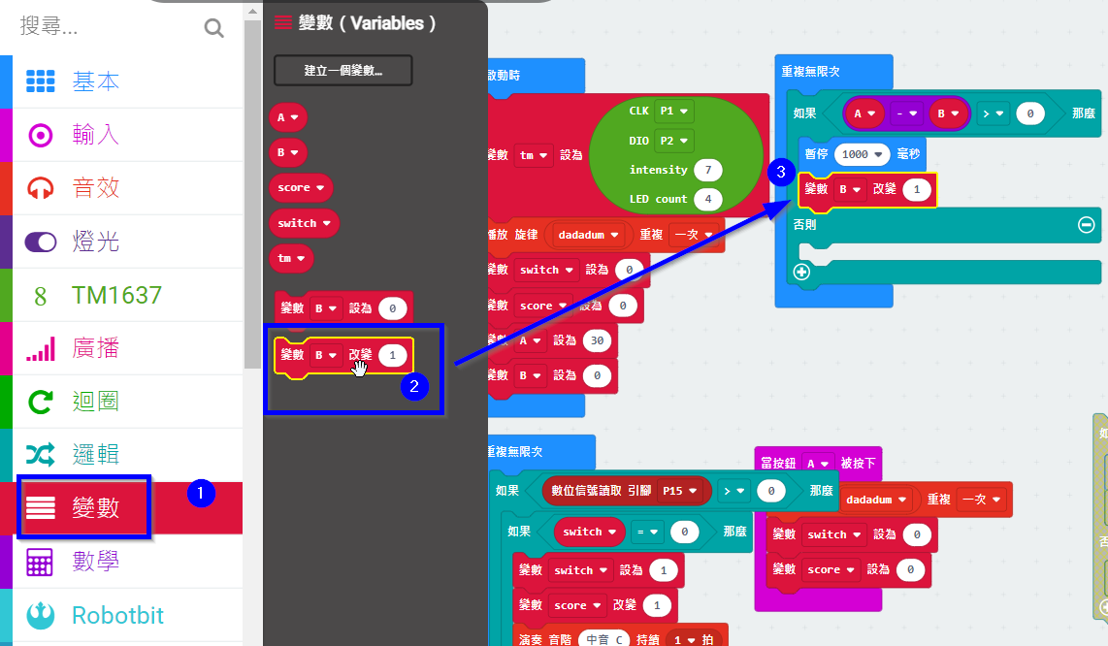
倒數計時30秒程式
1.點選"變數"。
2.拖曳"變數 B 改變 1 "。
3.拖曳至" 暫停 1000 毫秒 "
後面。

Slide 33
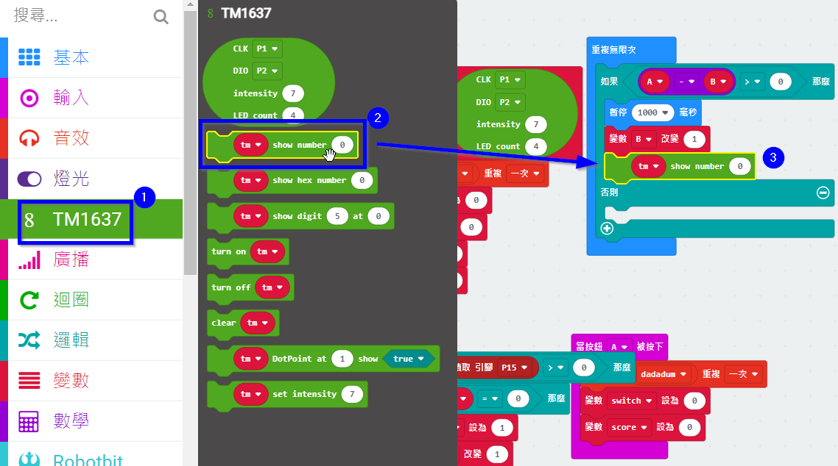
倒數計時30秒程式
1.點選"TM1673"。
2.拖曳"tm show number 0 "。
3.拖曳至"變數 B 改變 1 "後面。

Slide 34
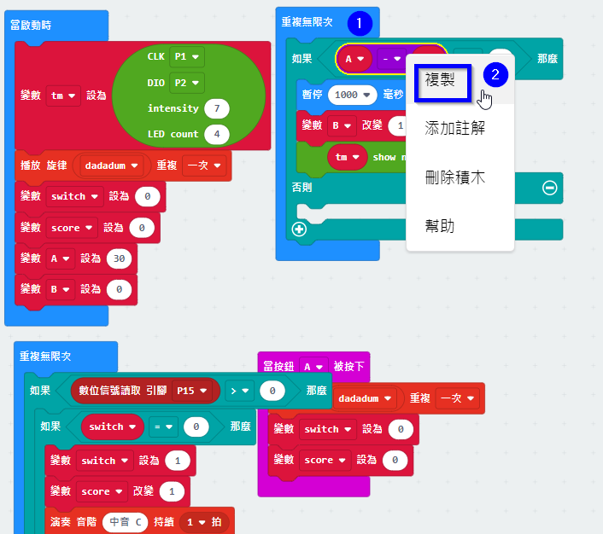
倒數計時30秒程式
1.點選"滑鼠右鍵"。
2.點選"複製"。

Slide 35
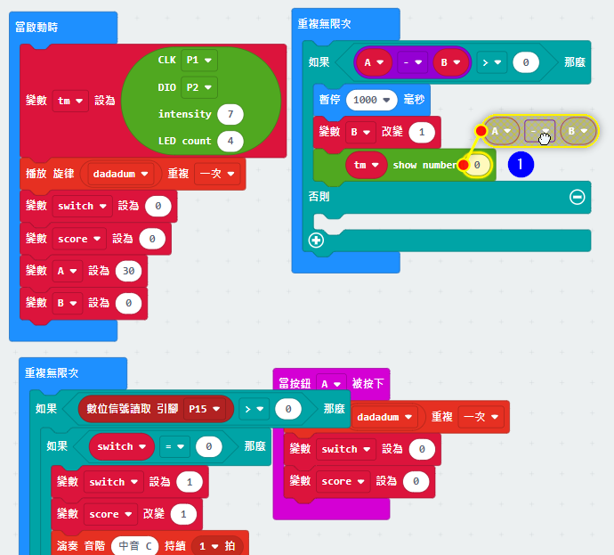
倒數計時30秒程式
1.拖曳至" tm show number 0 "
後面。

Slide 36
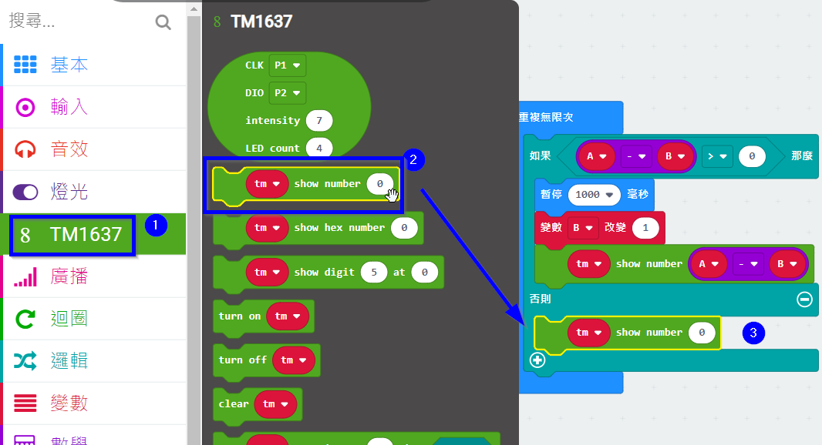
倒數計時30秒程式
1.點選"TM1673"。
2.拖曳"tm show number 0 "。
3.拖曳至"否則 "下面。

Slide 37
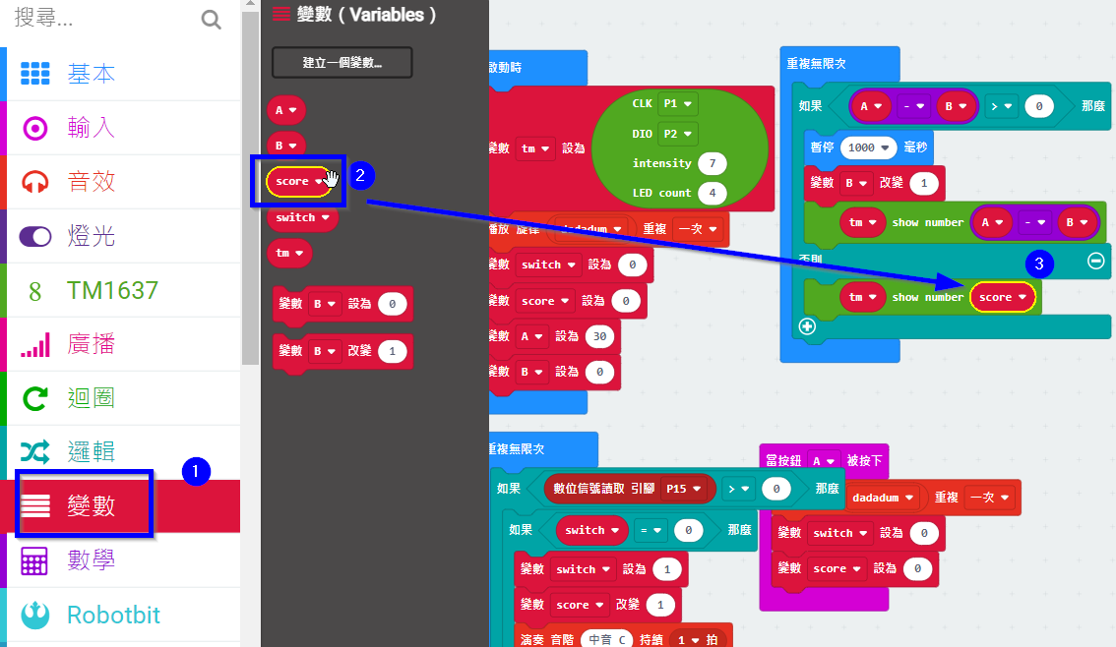
倒數計時30秒程式
1.點選"變數"。
2.拖曳"score"。
3.拖曳至" tm show number 0 "
後面。

Slide 38
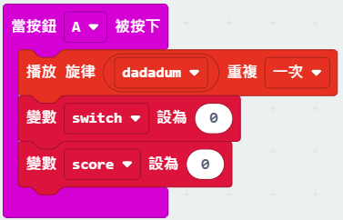
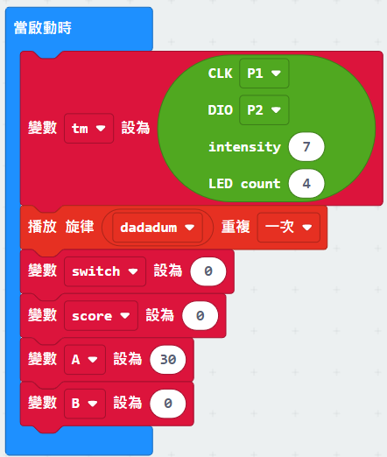
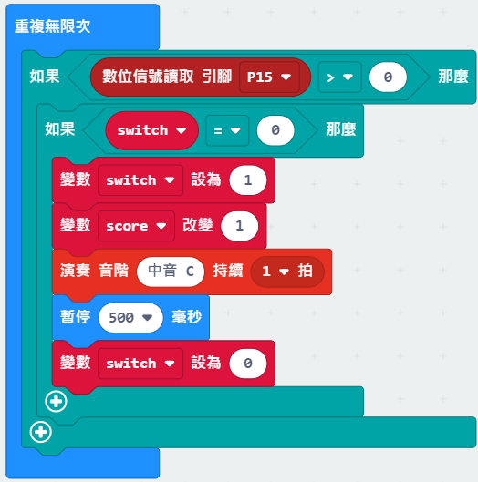
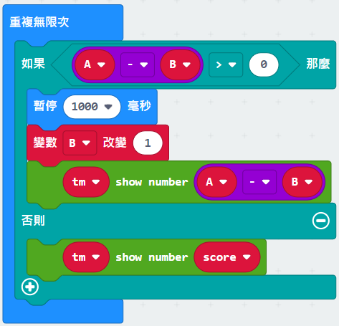
完整倒數30秒程式

Slide 39
動手操作看看
顯示器是否有倒數計時，
30秒後得分是否會顯示在顯示器上?

Slide 40
想想看
如何編寫倒數10秒會發出提示音的程式?

Slide 41
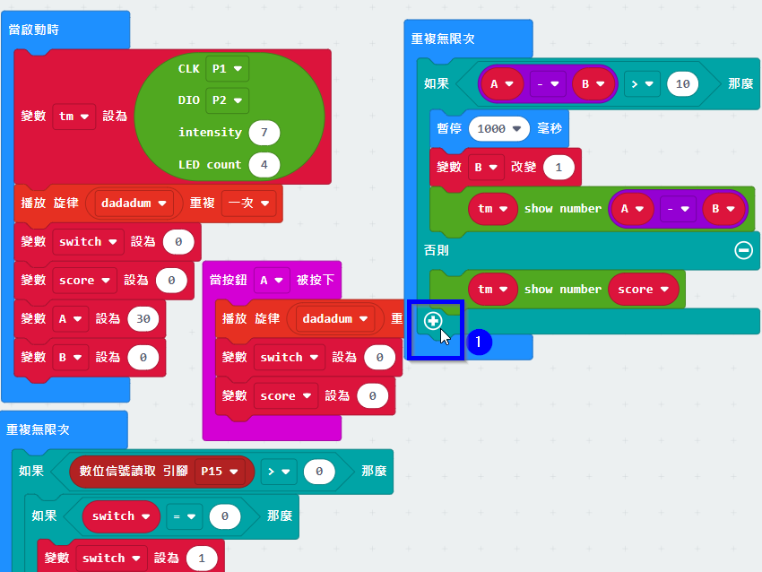
倒數10秒程式
1.點選重複無限次底下的"+"。

Slide 42
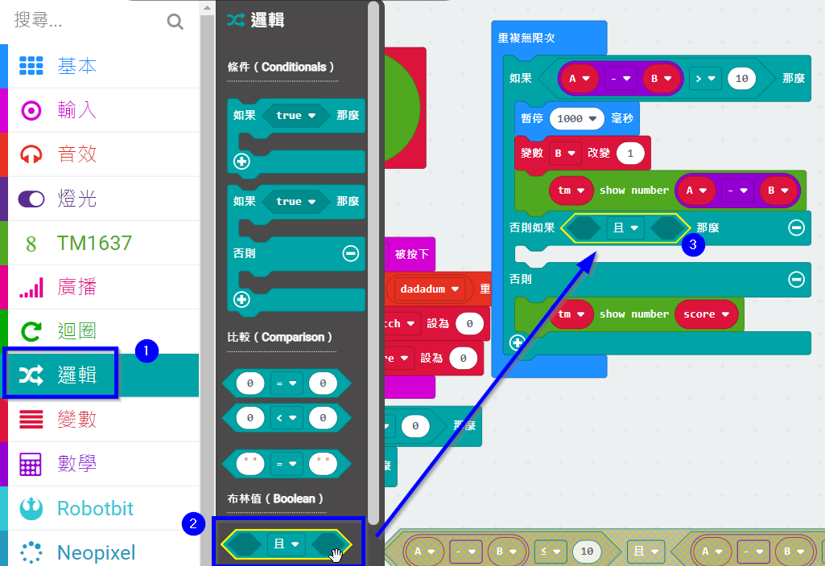
倒數10秒程式
1.點選"邏輯"。
2.拖曳布林值中的"...且..."。
3.拖曳至"否則如過"後。

Slide 43
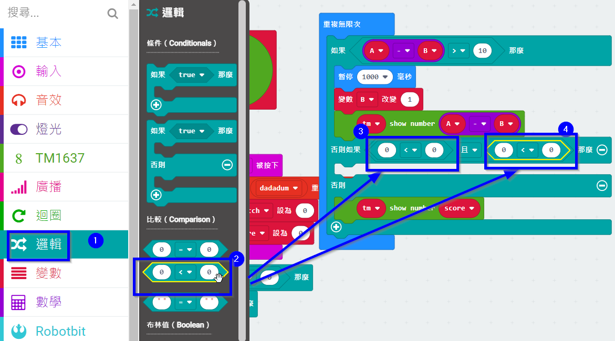
倒數10秒程式
1.點選"邏輯"。
2.拖曳" 0 < 0 "。
3.拖曳至"...且..."左邊。
4.拖曳至"...且..."右邊。

Slide 44
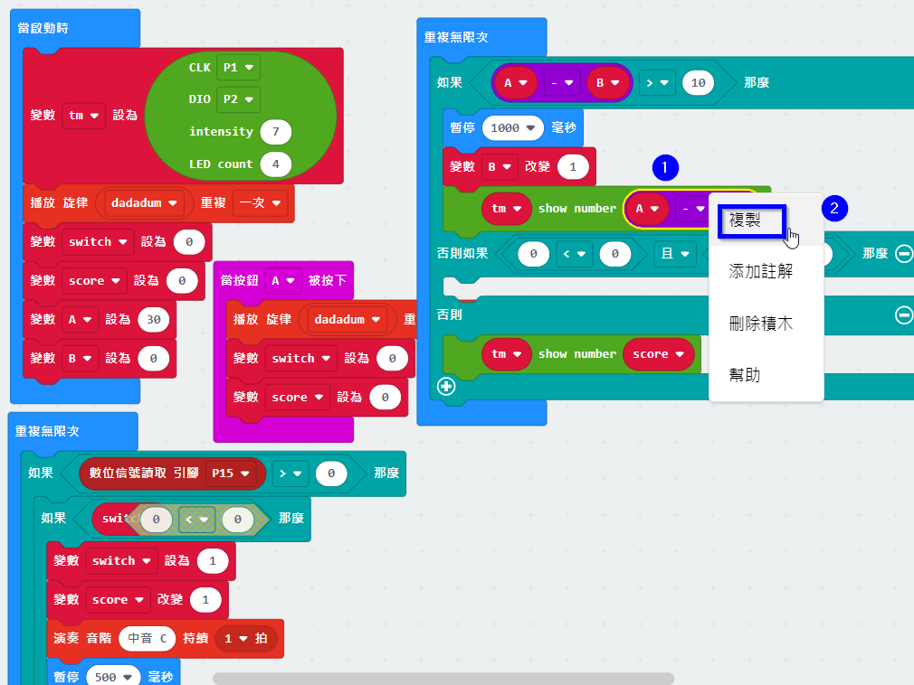
倒數10秒程式
1.點選"紫色積木"按"滑鼠右鍵"。
2.點選"複製"。

Slide 45
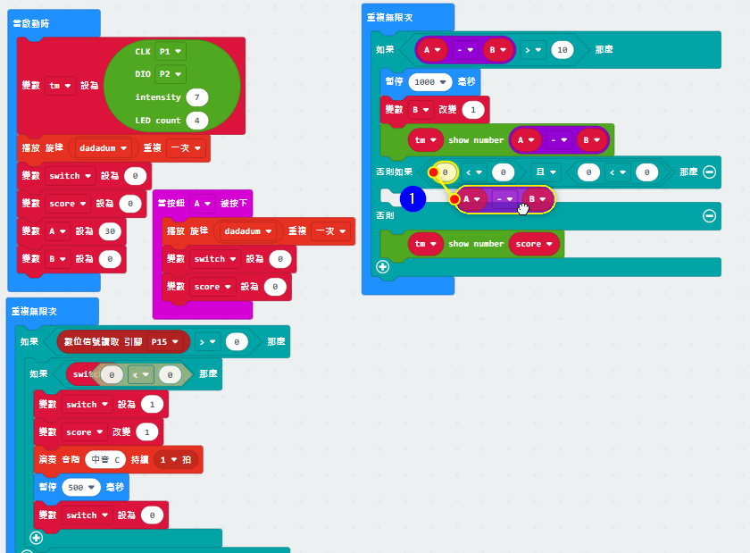
倒數10秒程式
1.將複製出來的積木移置"<"前。

Slide 46
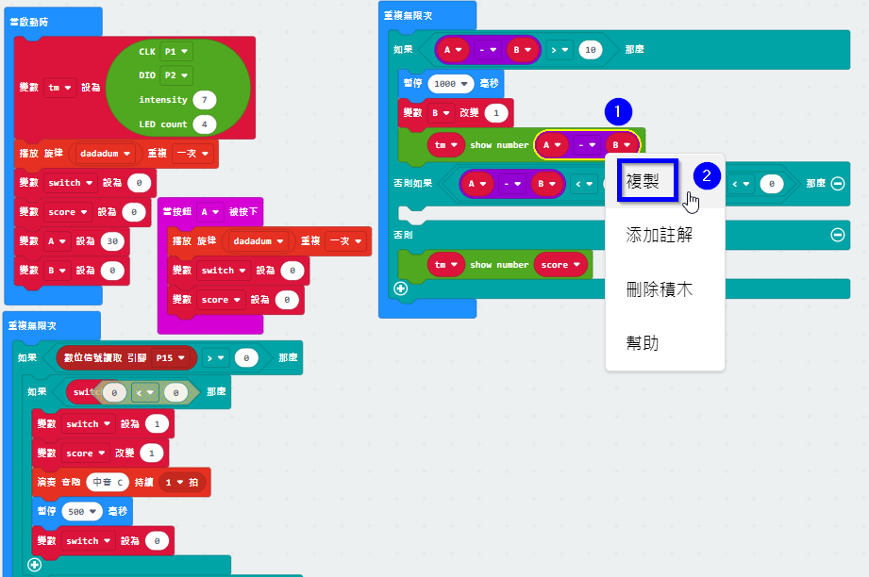
倒數10秒程式
1.點選"紫色積木"按"滑鼠右鍵"。
2.點選"複製"。

Slide 47
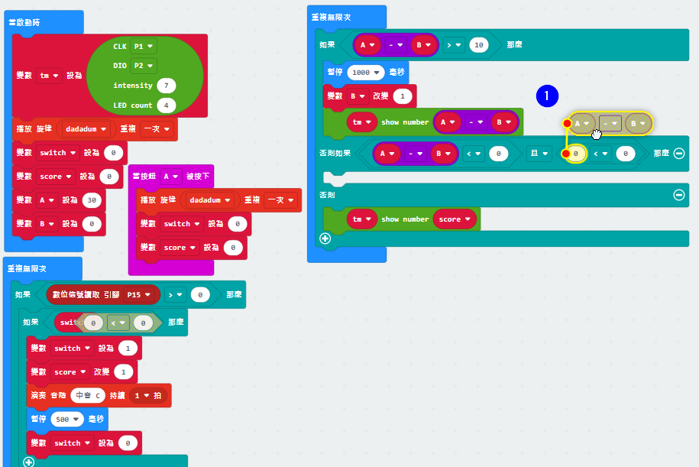
倒數10秒程式
1.將複製出來的積木移置"<"前。

Slide 48
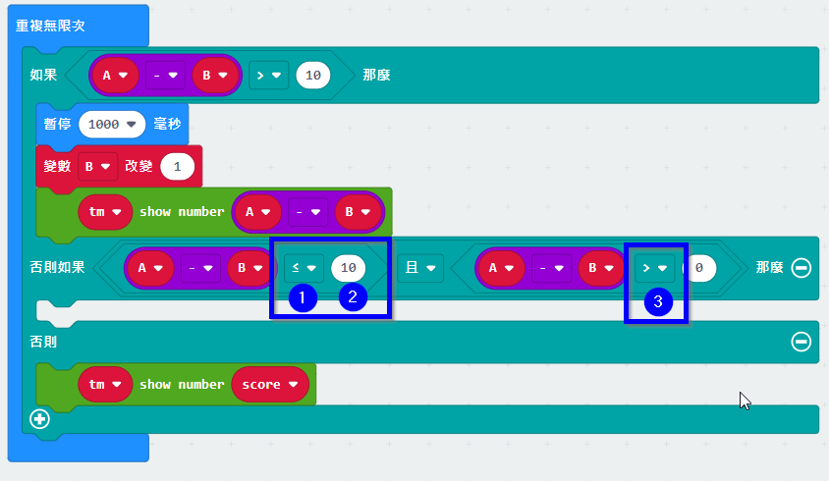
倒數10秒程式
1.更改為"<="。
2.更改為"10"。
3.更改為">"。

Slide 49
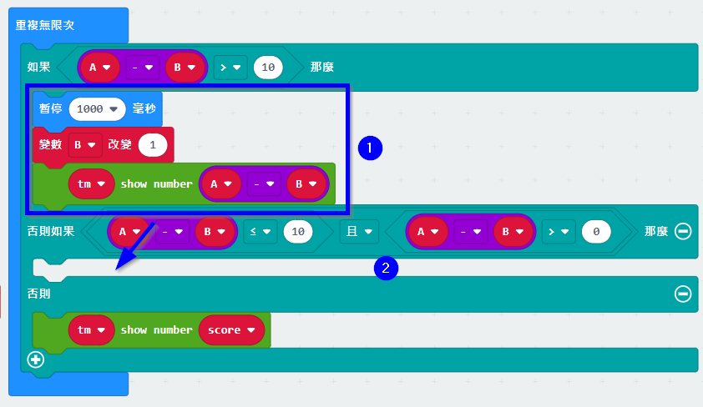
倒數10秒程式
1.將藍色框框中的積木點選
"滑鼠右鍵"，"複製"。
2.拖曳至"否則如果"底下。

Slide 50
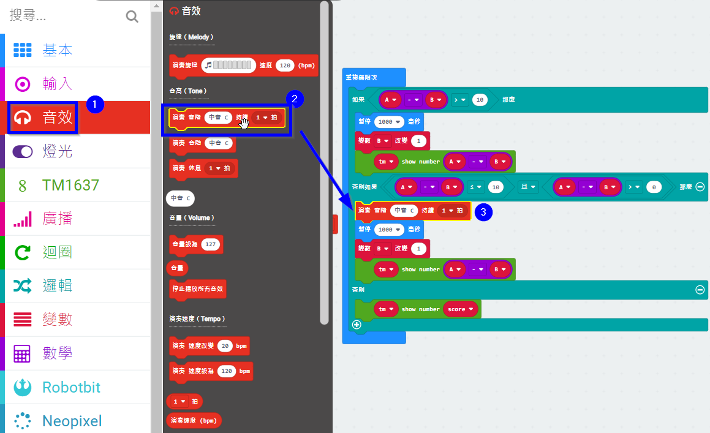
倒數10秒程式
1.點選"音效"。
2.拖曳"演奏 音階 中音C 持續
1拍"。
3.拖曳至"否則如果"底下。

Slide 51
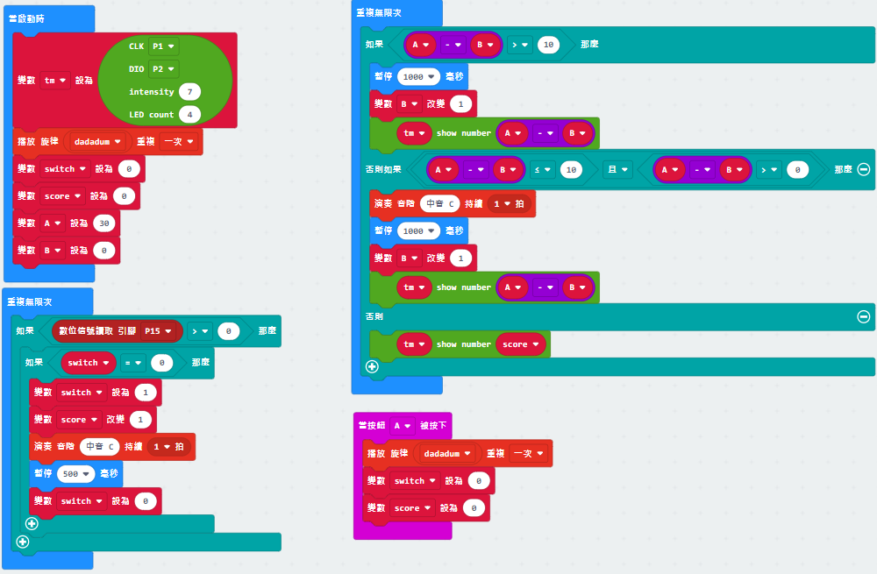
完
整
倒
數
10
秒
程
式

Slide 52
動手操作看看
請測試看看，
在倒數10秒時是否有提示音?
Notes:
添加照片(按壓、未按壓)

Slide 53
恭喜你!
學會TM1637顯示器運用
及邏輯條件與比較運用程式。
Notes:
添加照片(按壓、未按壓)

